Slide 1
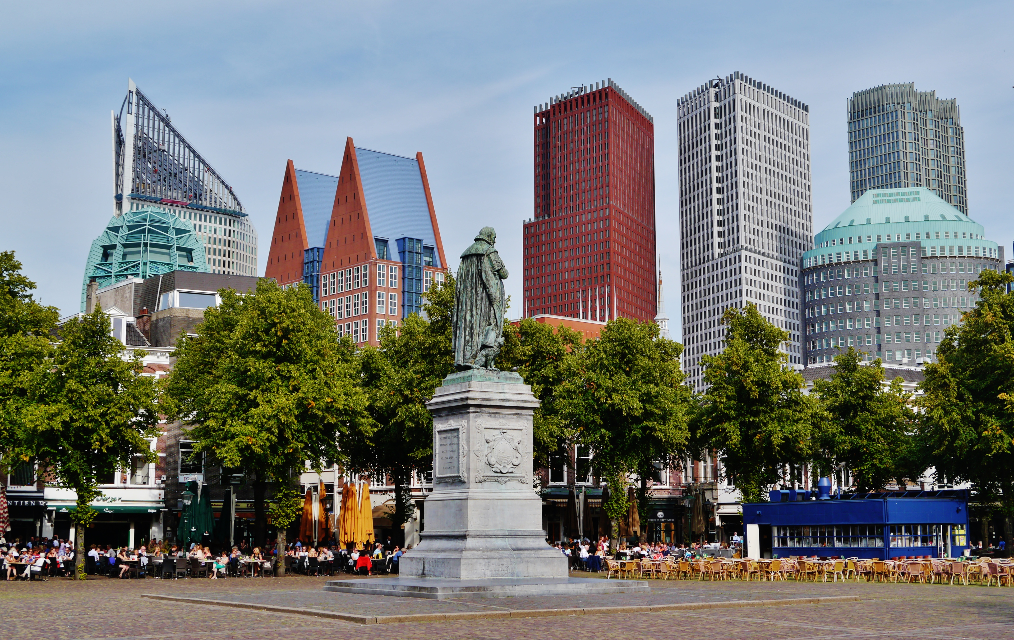
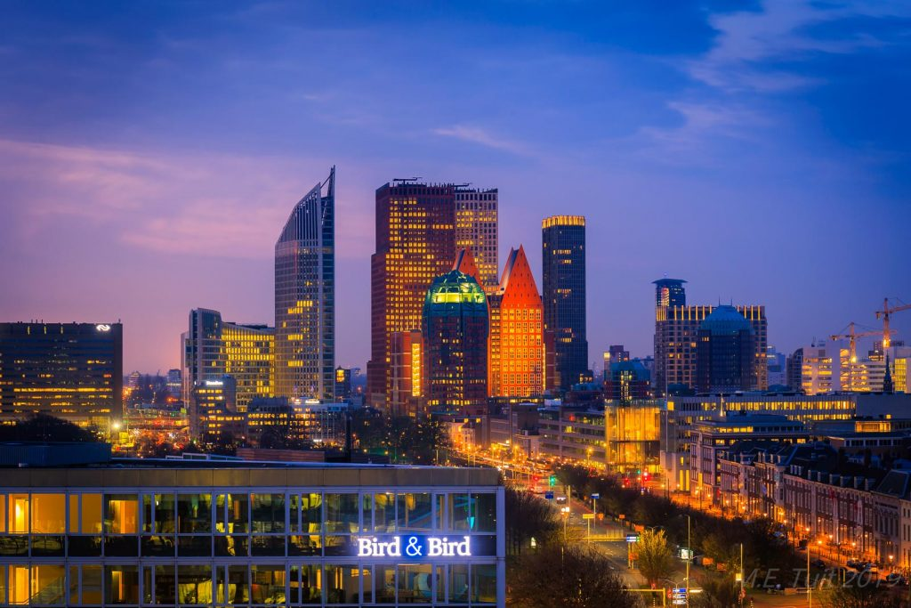
50% Presentatie
Scott van der Heijden, Tijmen Groenevelt, Arda Keskin, Omar Mansour & Amine Bouzelmat

Slide 2
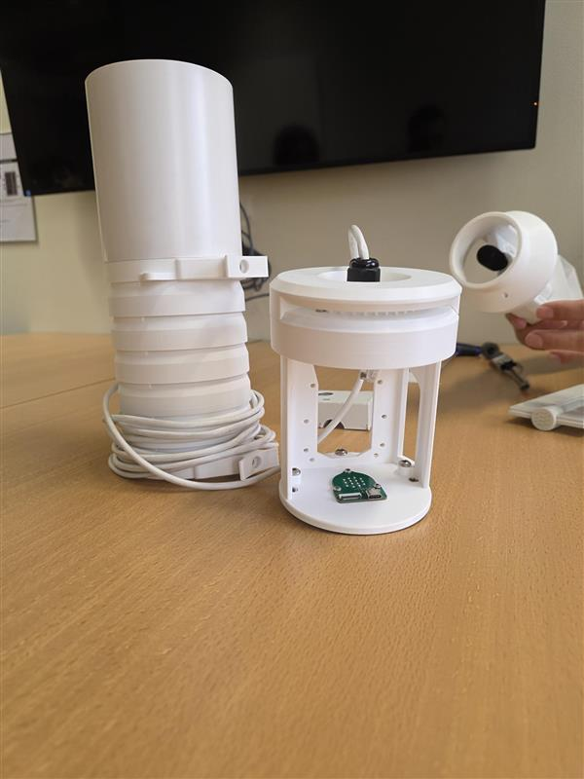
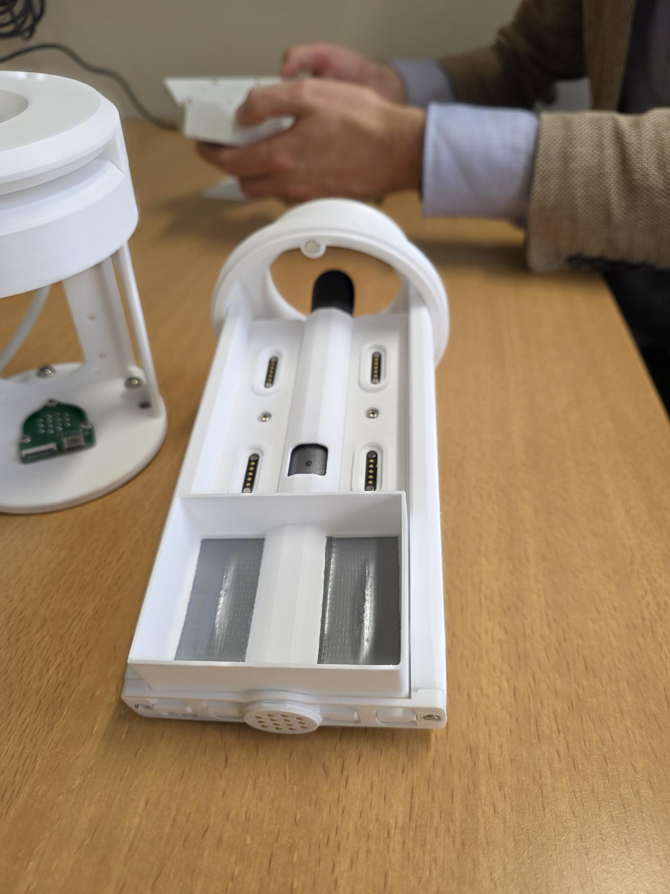
Wat is ons project
Sensormodule
Dashboard
Metingen

Slide 3


Wat doet
IT-Startup
Den Haag
Open-source
Milieuvriendelijk

Slide 4
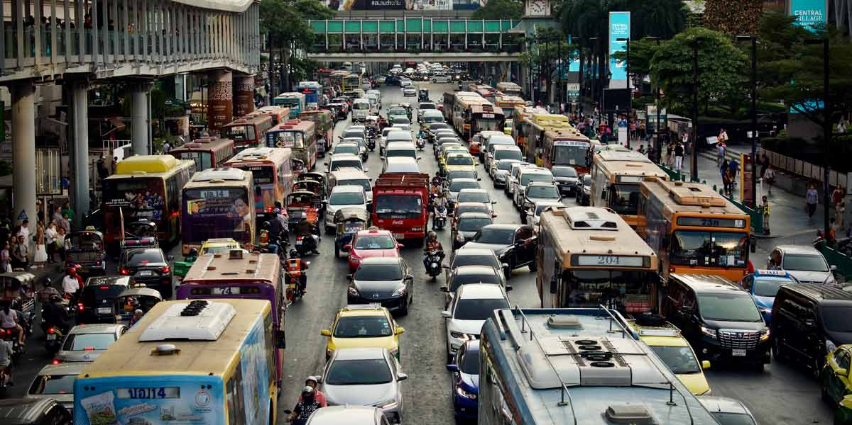
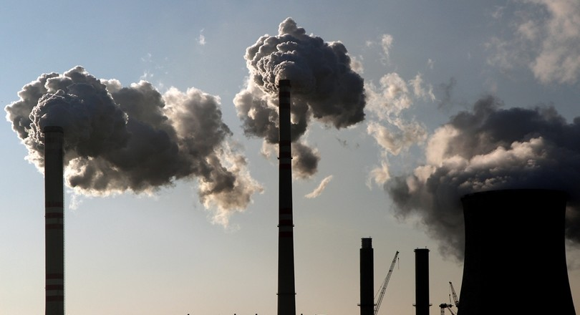
Waar is ons project voor
Maatschappelijk probleem
Bijvoorbeeld:
Geluidsoverlast
Luchtvervuiling

Slide 5
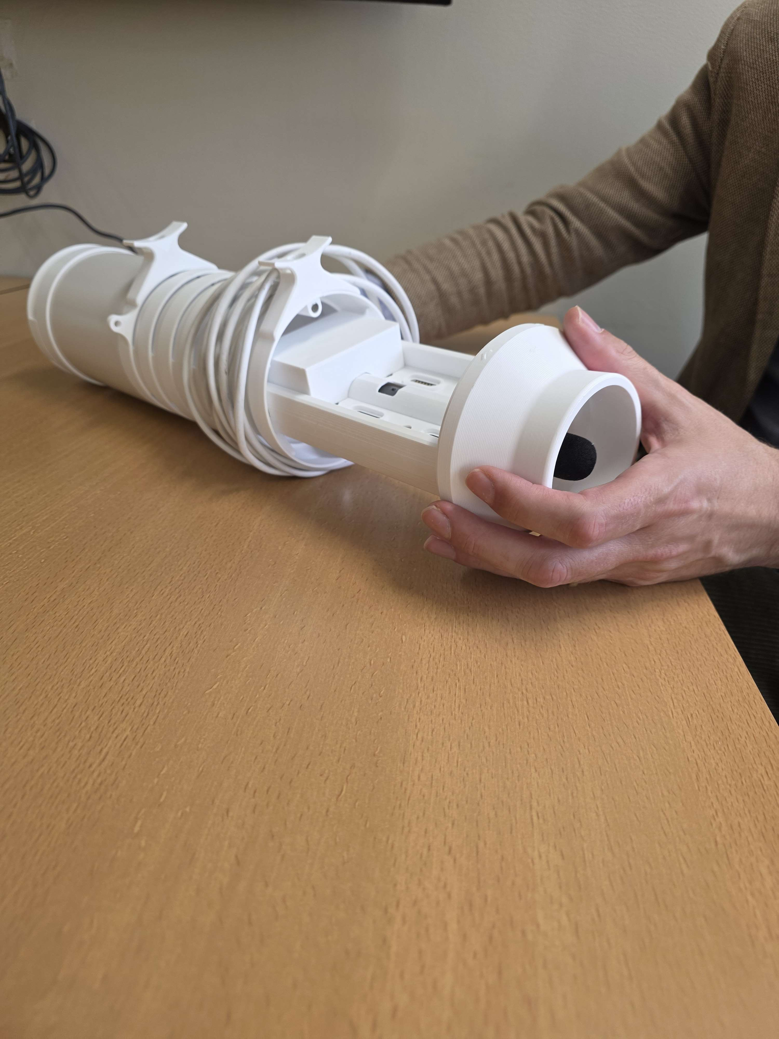
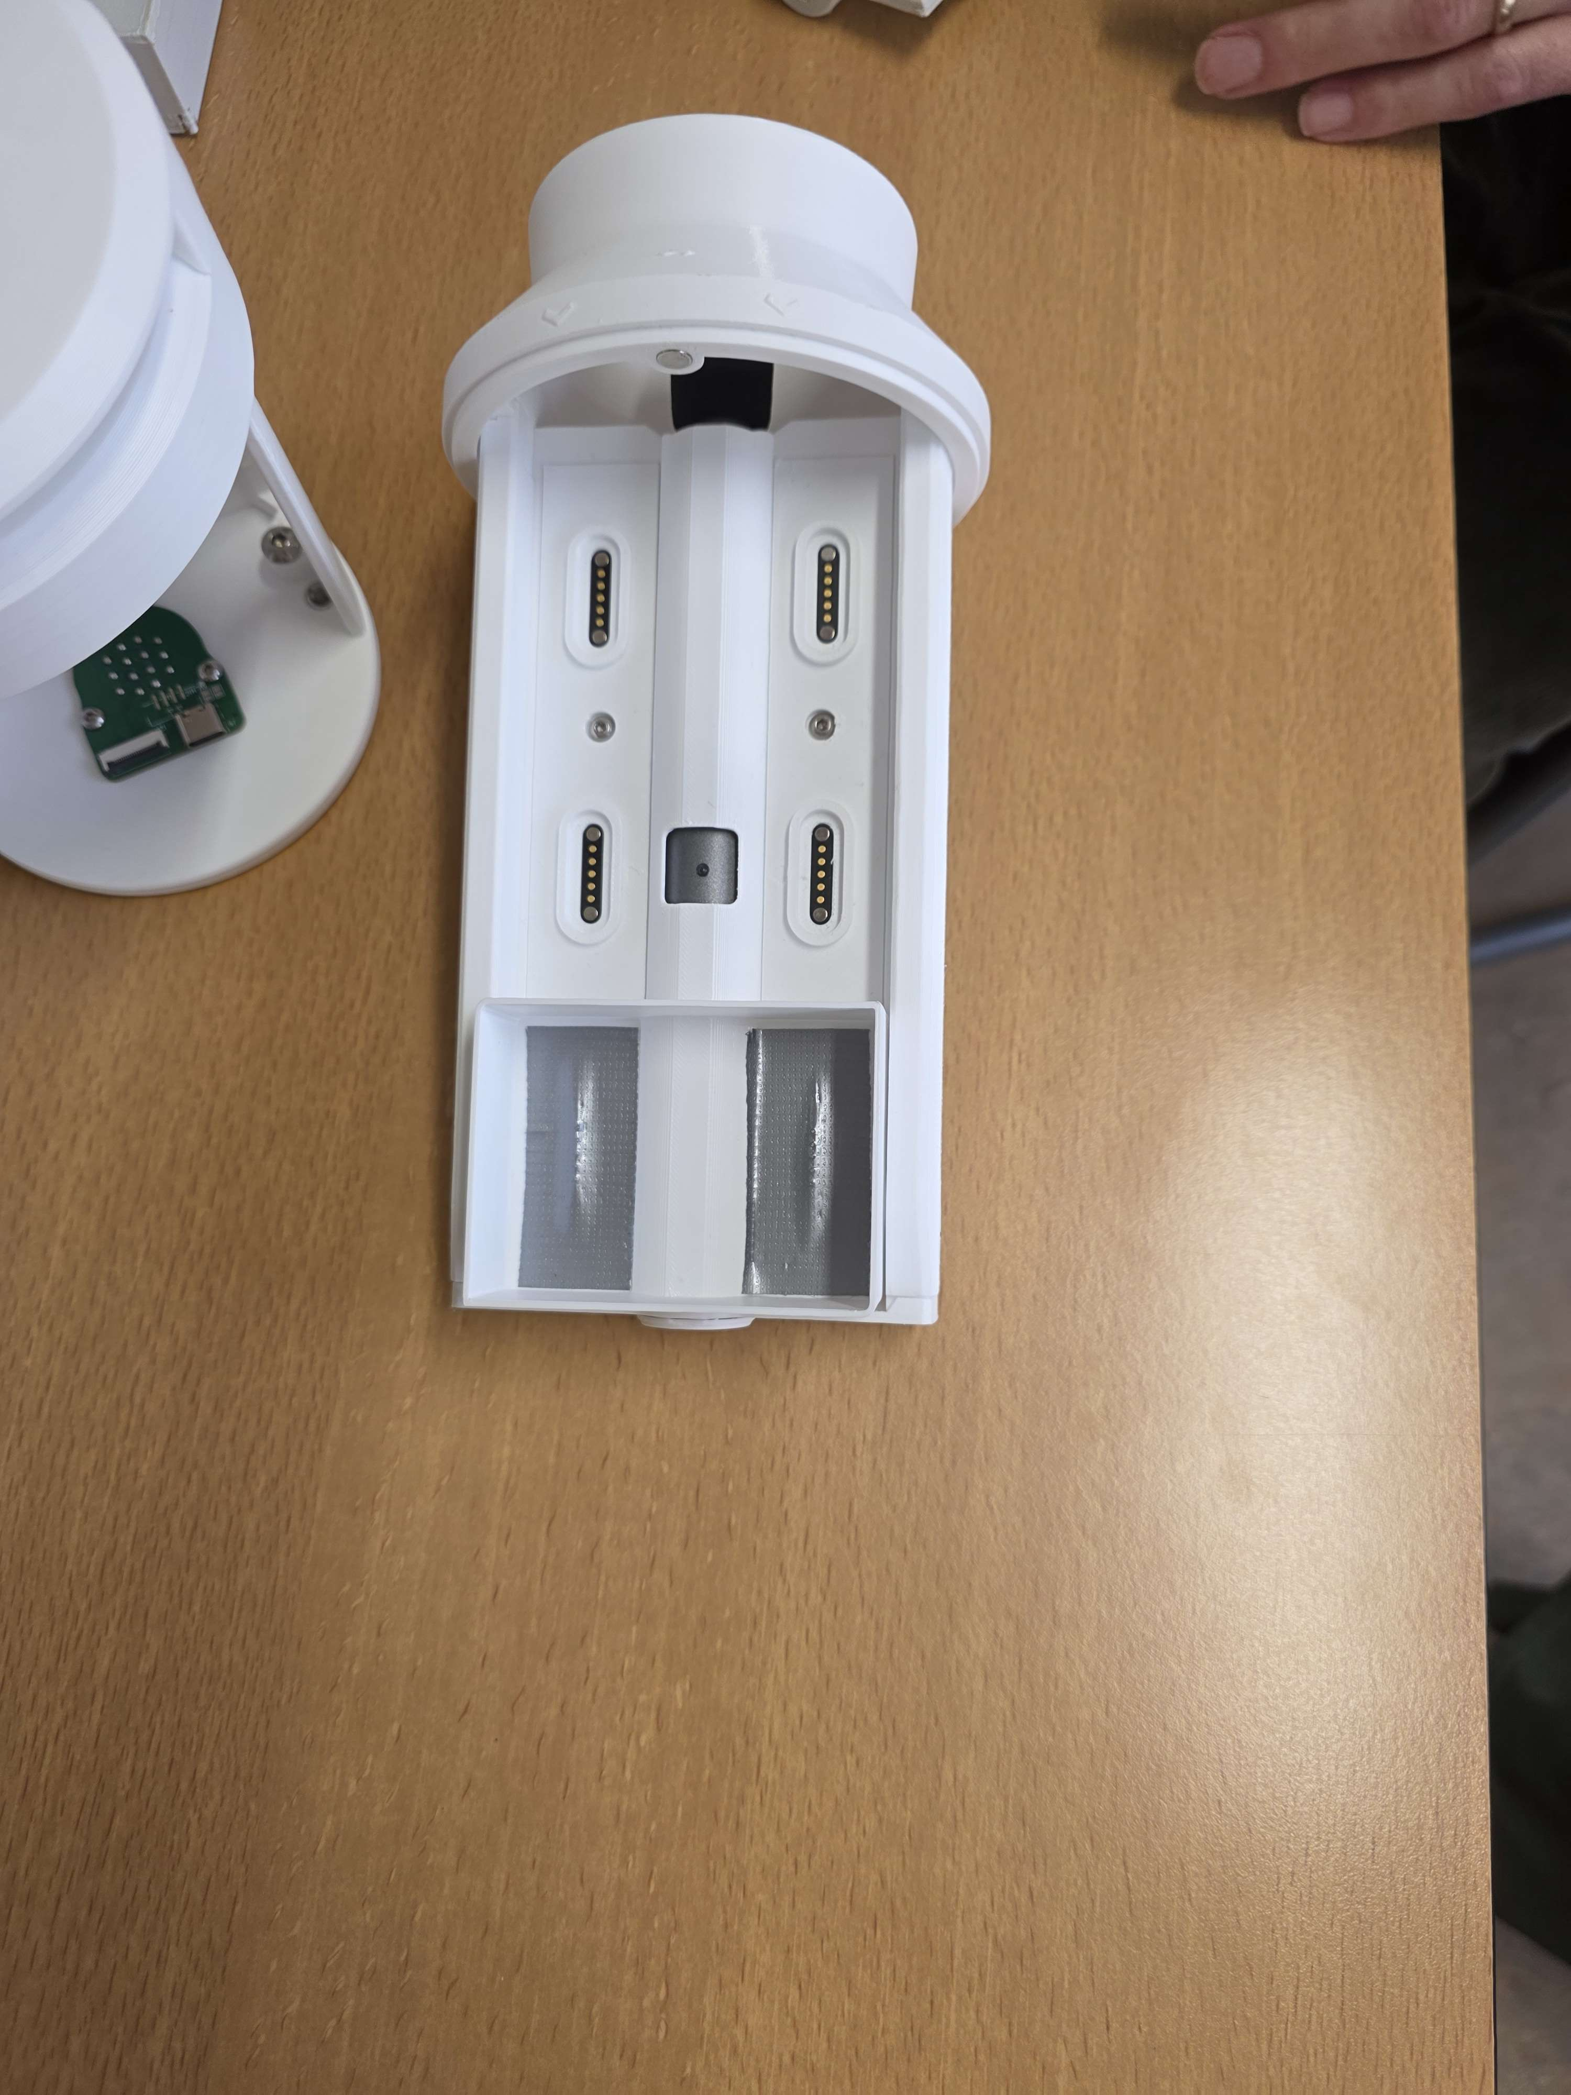
Probleemstelling
Één afgewerkte module
Modulariteit
Plug-en-play
Error-handeling
Documentatie

Slide 6
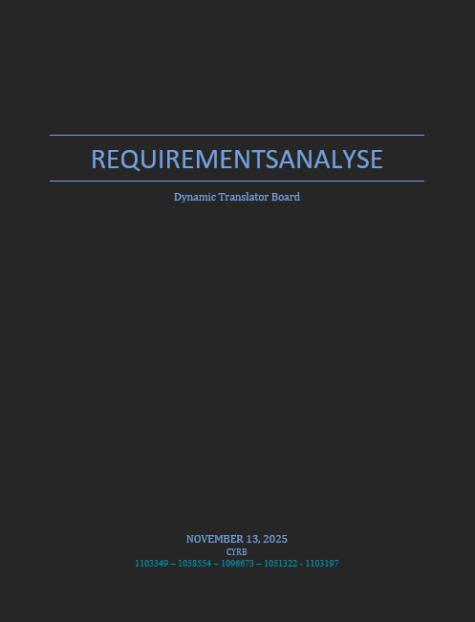
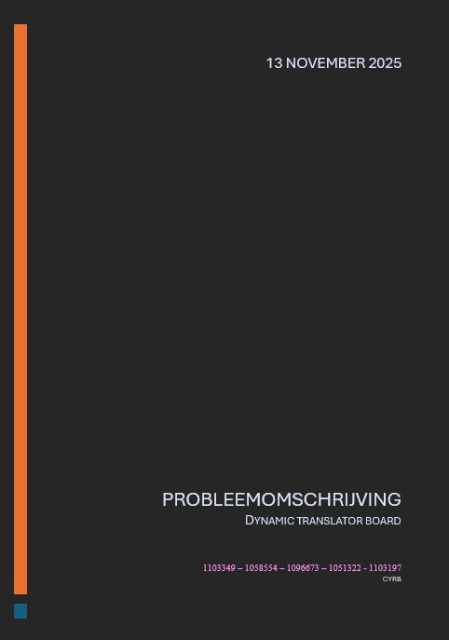

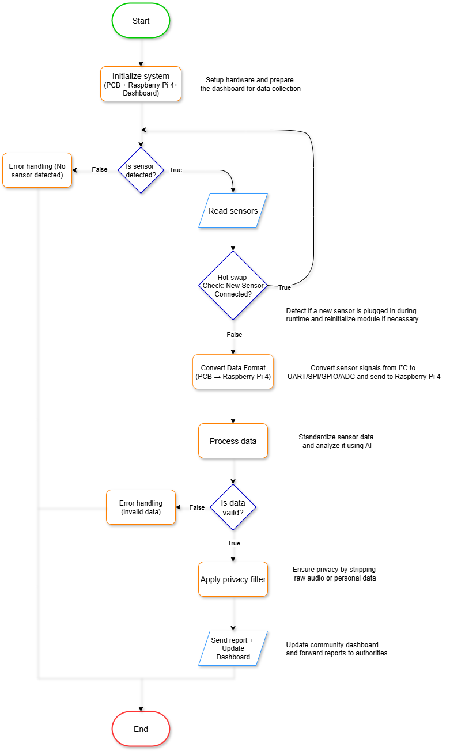

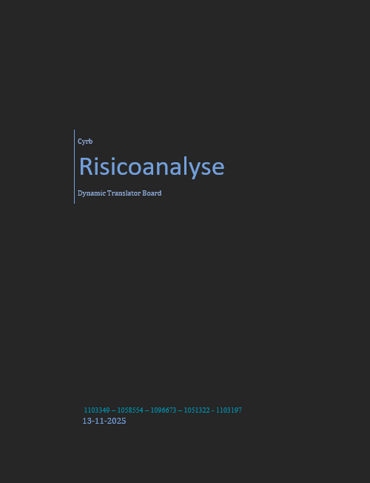
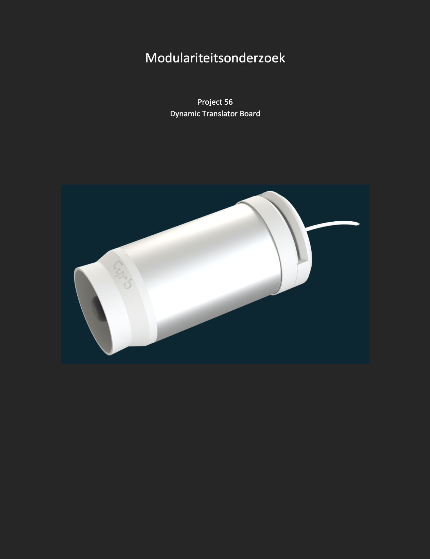
Afgelopen lesperiode

Slide 7
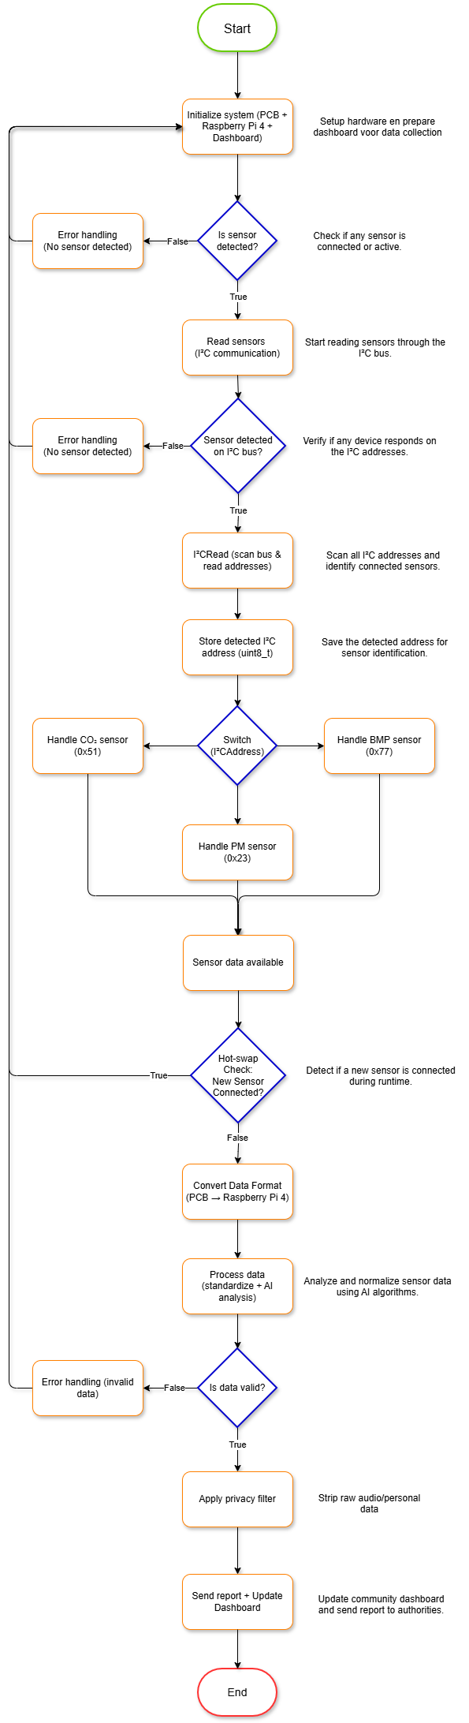
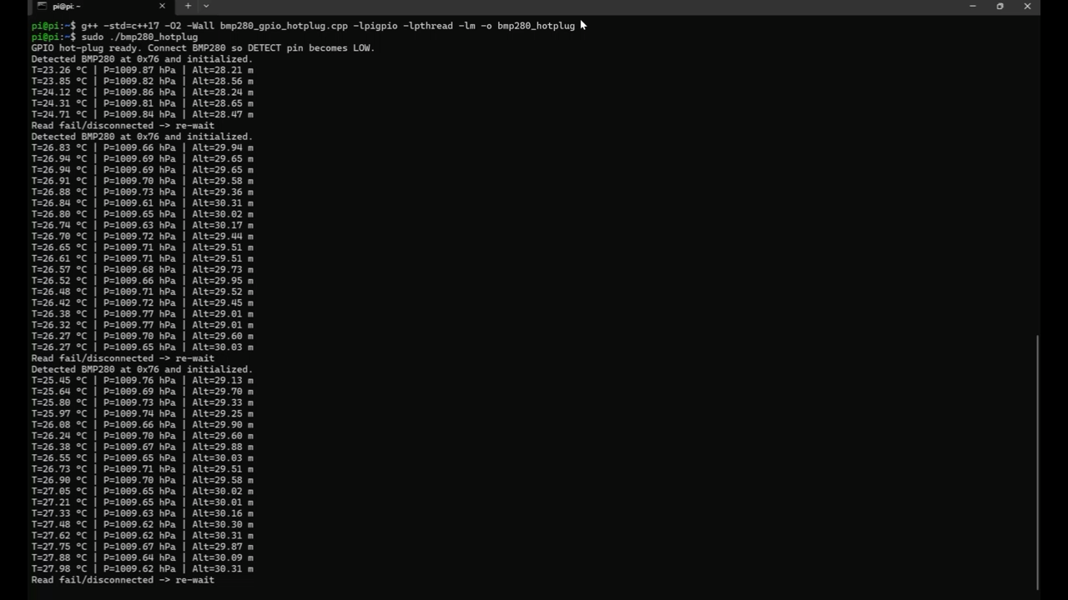
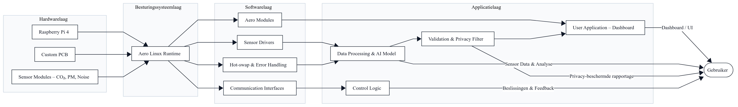
Vervolg
Flowchart
Architectuurontwerp

Slide 8
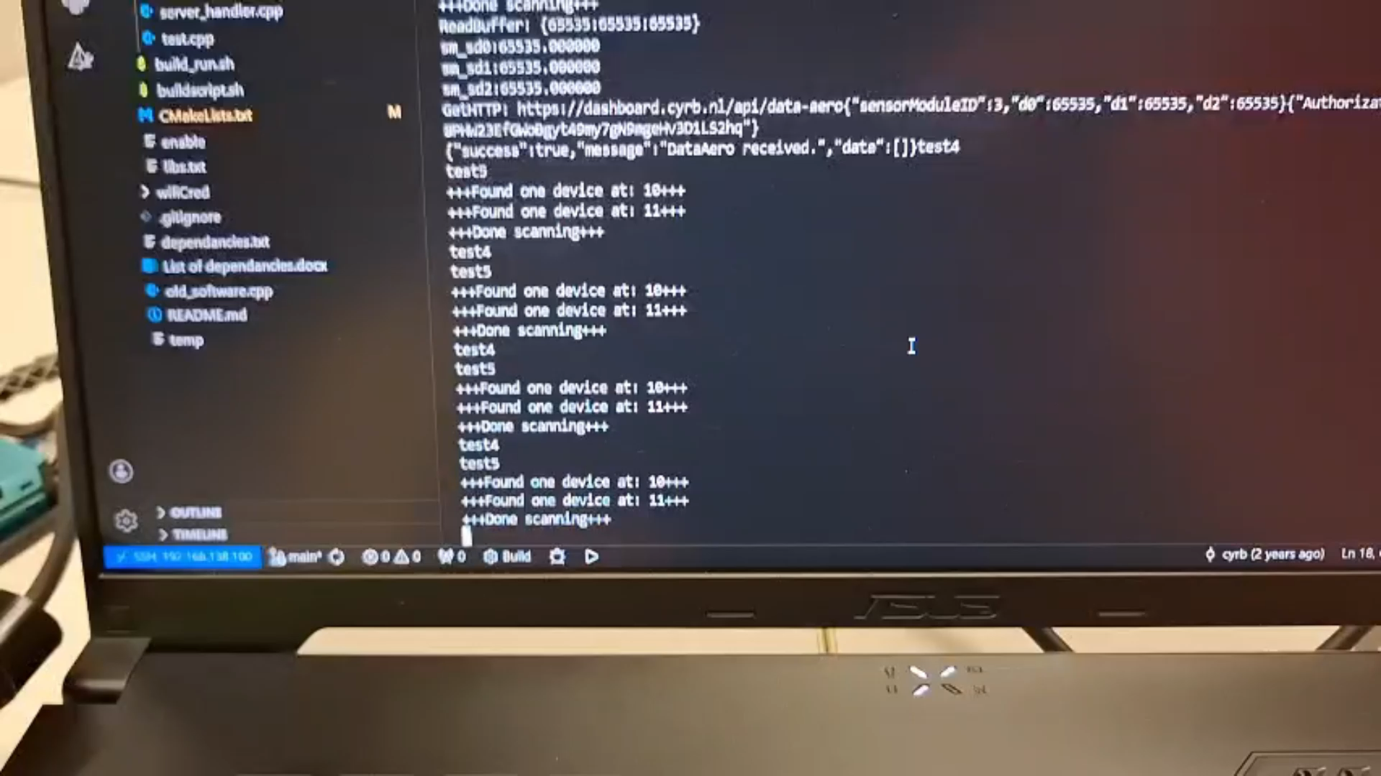
Vervolg

Slide 9
50%?

Slide 10
Aankomende lesperiode
BMP sensor implementeren
PCB code omschrijven
Afhandeling documentatie ( architectuurontwerp / flowchart )
Testen
Ev. Implementeren dashboard

Slide 11
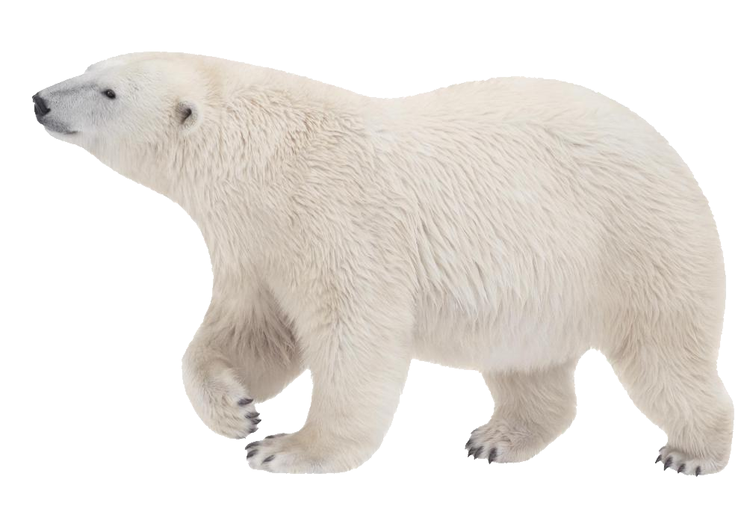
Einde
Bedankt voor het luisteren!

